Slide 1

IN 1080 Mekatronikk
Institutt for informatikk
Del 1: Analog elektronikk
Forelesning 6

Slide 2

Om dagens forelesning
Temaer i denne forelesningen er
  Grunnleggende om transistorer
  CMOS-transistorer
  NAND, NOR og NOT-porter med CMOS
  Operasjonsforsterkere

Slide 3
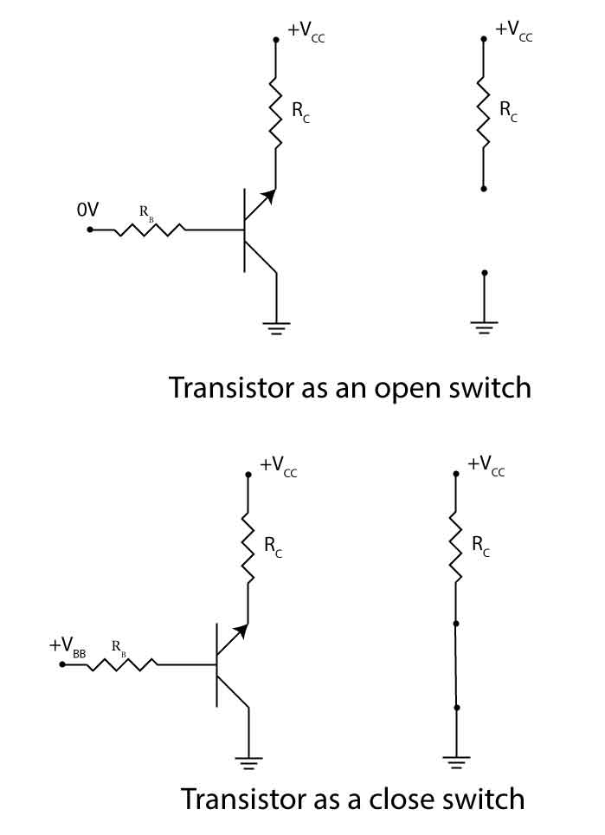
Transistorer
Transistoren er den viktigste typen halvleder
En transistor brukes både i analog og digital elektronikk
  Strømstyrt/spenningsstyrt strømkilde: I forsterkere og filtre i analog elektronikk;
  Strømstyrt/spenningsstyrt bryter (strømkilden er enten av eller på): I logiske porter (AND, OR og NOT, NAND/NOR)
Transistoren bruker en strøm eller spenning for å variere resistansen
  Man kan derfor tenke på en transistor som en strøm- eller spenningsstyrt resistor
  Resistoren kan så brukes til å kontrollere og variere strømstyrke
  Når transistoren brukes som bryter, er resistansen enten veldig høy (åpen bryter) eller veldig lav (lukket bryter)
  Transistoren bruker en veldig liten strøm eller en spenning til å slå av og på en mye større strøm
Man også lage dioder og kondensatorer av bare transistorer

Slide 4
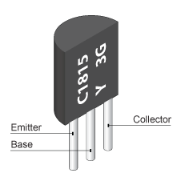
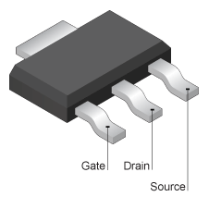
Transistortyper
Transistorer lages i mange ulike teknologier og for forskjellig bruk
To hovedtyper
  Bipolare (BJT) brukes hovedsaklig til forsterkere i analoge kretser
  Felteffekttransistorer (FET) er mest utbredt og brukes i digitale kretser, i likerettere, strømforsyninger og styring av elektriske motorer
    Finnes mange varianter av FET, f.eks. CMOS, MOSFET, PowerFET
Transistoren har tre terminaler (tilkoblinger)
  I en bipolar transistor heter terminalene base, kollektor og emitter
  I en felteffekttransistor heter terminalene gate, drain og source
  I en bipolar transistor brukes en (liten) strøm gjennom basen til å kontrollere en (stor) strøm fra emitter til kollektor
  I en felteffekttransistor går det ingen strøm gjennom gaten, men spenningen på gaten kontrollerer mengden strøm fra source til drain
Bipolar transistor
Felteffekttransistor

Slide 5
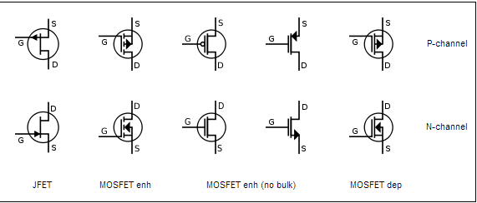
CMOS
CMOS er en type FET som lages i to varianter: PMOS og NMOS
  Som regel lages PMOS og NMOS transistorene parvis på en og samme integrerte krets
  Det er plass til flere milliarder CMOS-transistorer på en enkelt integrert krets
    CMOS finnes også som enkelttransistor for å tåle store strømmer
    Dere skal bruke en NMOS transistor til å styre en motor i en obligatorisk oppgave
  PMOS og NMOS styres på litt forskjellig måte
En CMOS transistor har tre terminaler: G(ate), S(ource) og D(rain)
  Spenningen på Gate brukes til å styre og endre resistansen mellom Source og Drain
  Det går ingen strøm inn i Gaten, dvs uendelig høy resistans mellom G og S og mellom G og D
  Spenningene til G, D og S målt i forhold til et felles referansepunkt kalles V_{G}, V_{D} og V_{S}
  Spenningsforskjellen mellom Gate og Source betegnes V_{GS}
PMOS
NMOS

Slide 6
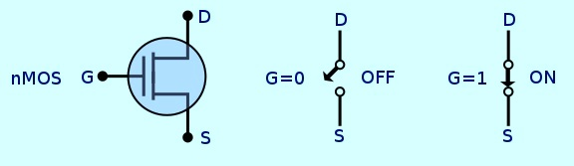
NMOS
Hvis V_{G}-V_{S}> 0,7v (altså V_{GS} > 0,7v) leder transistoren, dvs at det er lav motstand mellom Source og Drain og det kan gå strøm
Hvis V_{G}-V_{S} ≤ 0,7v sperrer den, dvs at det er høy motstand mellom S og D og det går ingen eller en veldig liten strøm
Spenningen V_{GS} = V_{th} = 0,7v kalles ofte for terskelspenning, fordi den sier når transistoren går fra å lede til å sperre (eller omvendt)
På en NMOS-transistor er Source-terminalen nesten alltid koblet mot jord eller nærmest jord (hva «nærmest jord» betyr skal vi se på i forbindelse med logiske porter)
I en digital krets vil spenningen V_{GS} enten være 0v (logisk ‘0’) eller 3.3v (logisk ‘1‘)
Transistoren er kan derfor ses på som en bryter som enten er åpen (høy motstand mellom S og D) eller lukket (lav motstand mellom S og D)
Symbol for NMOS-transistor
NMOS-transistor brukt som bryter har to tilstander: ‘off’ eller ‘on’

Slide 7
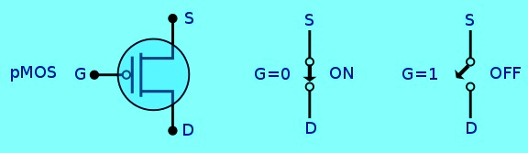
PMOS
PMOS-transistoren er nesten lik NMOS-transistoren, men Drain og Source har «byttet plass»: Source er øverst mens Drain er nederst
Hvis V_{S}-V_{G} > 0,7v (altså V_{GS} > 0,7v) leder transistoren, dvs lav motstand mellom S og D
  Mao: Hvis Gate-spenningen er mer enn 0,7v lavere enn Source-spenningen vil PMOS-transistoren lede
Hvis V_{S}-V_{G} ≤ 0,7v sperrer den, dvs høy motstand mellom S og D
  Mao: Hvis Gate-spenningen er mindre enn 0,7v lavere enn Source-spenningen vil PMOS-transistoren sperre
På en PMOS-transistor er Source-terminalen enten koblet til forsyningsspenningen (ofte kalt V_{dd} , typisk 3,3 eller 5 volt) eller nærmest forsyningsspenningen (hva «nærmest jord» betyr skal vi se på i forbindelse med logiske porter)
Symbol for PMOS-transistor.
Merk ringen på gate’n, som symboliserer PMOS
PMOS-transistor brukt som bryter har to tilstander: ‘on’ eller ‘off’

Slide 8
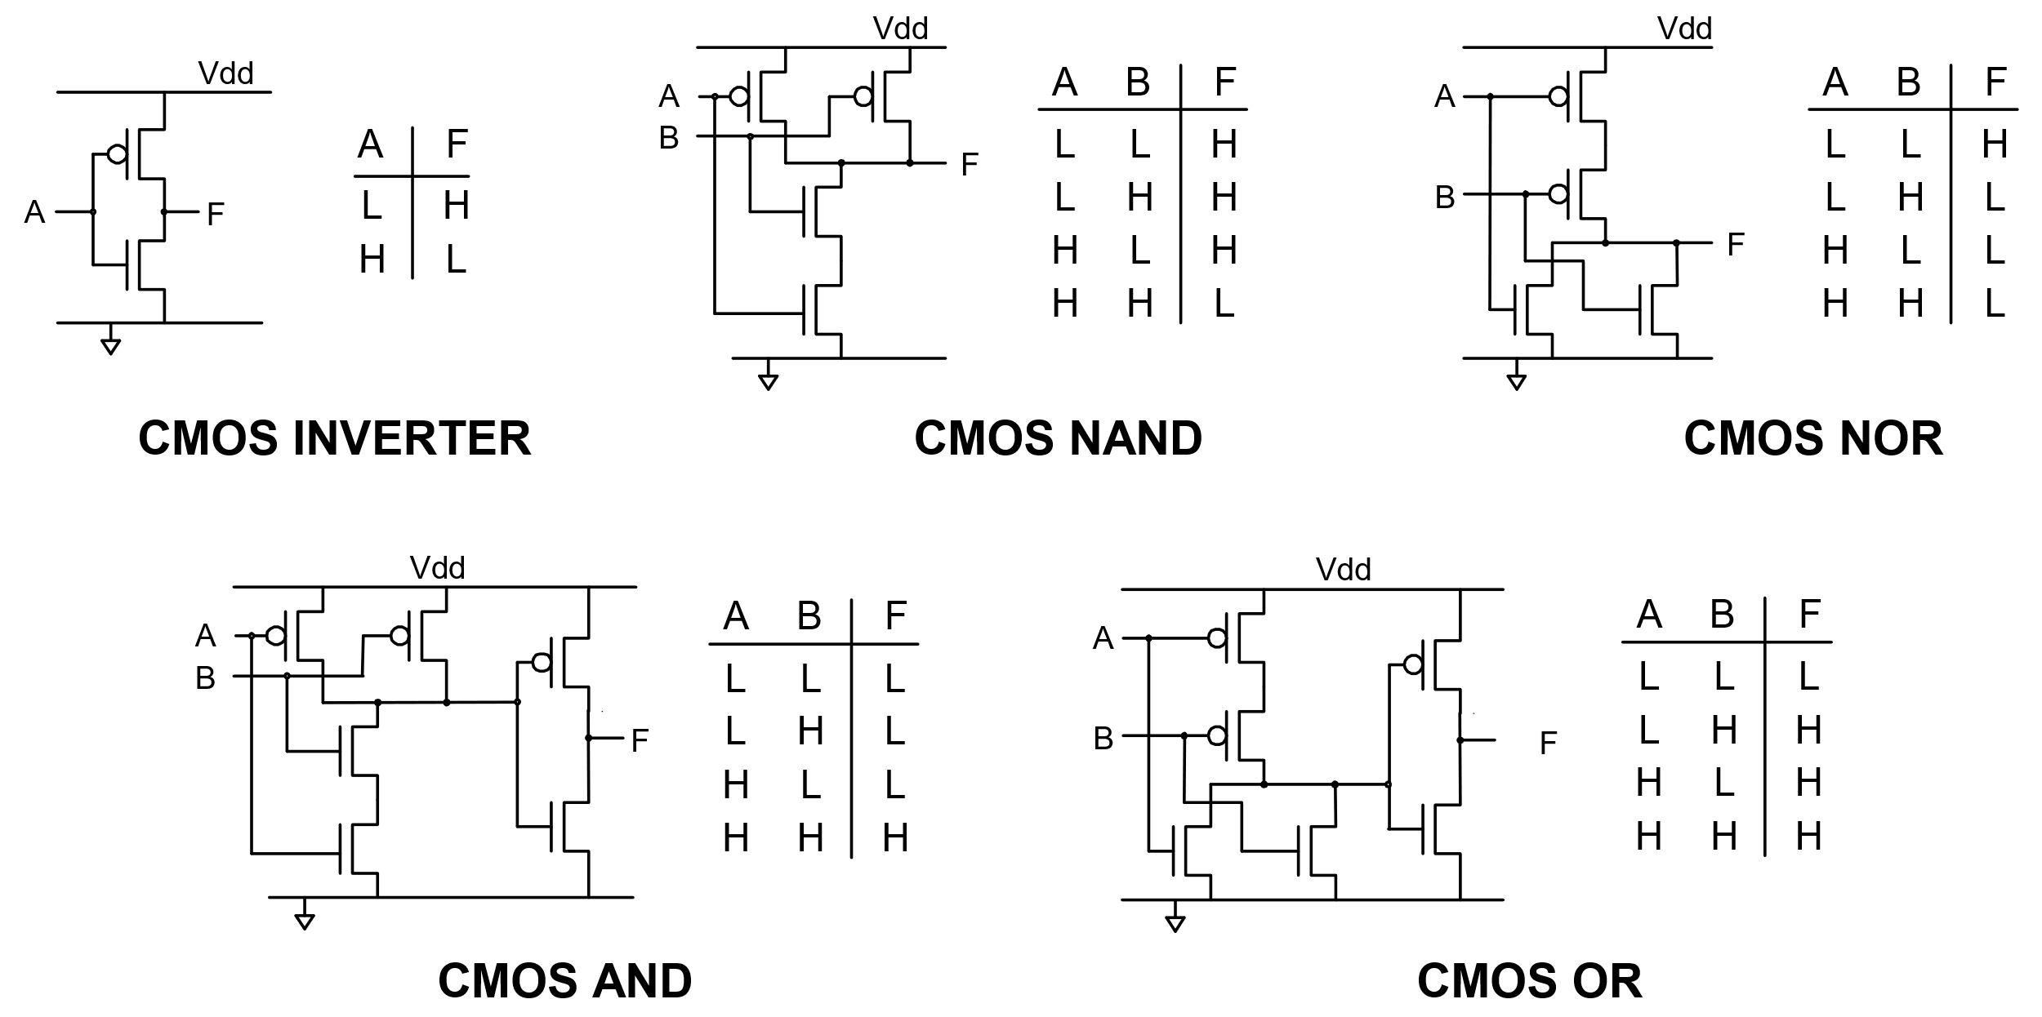
Digitale porter: NOT
Den enkleste typen av digitale porter er inverteren
Et signal som bare kan ha én av to mulige verdier kalles gjerne digitalt eller binært
En inverter tar som input et binært signal som enten er logisk ‘0’ eller logisk ‘1’ og gir et utgangssignal som er det inverterte av inngangssignalet
Man kan lage en inverter vha to transistorer: én PMOS og én NMOS-transistor
Vi antar i det videre at 5 volt betyr ‘1’ (‘logisk høy’) og 0 volt betyr ‘0’ (‘logisk lav’)
Spenningsforsyningen antas V_{dd} = 5v og V_{th} = 0,7v
Utgangssignal
Inngangssignal
Symbol for ‘jord’
Sannhetsverditabell
for inverter

Slide 9
Digitale porter: NAND-port
En NAND-port utfører en logisk NAND-operasjon på to binære inngangssignaler
Man kan lage en NAND-port av to PMOS- og to NMOS-transistor
Vi antar som i forrige eksempel at 5 volt betyr ‘1’ (eller logisk høy) og 0 volt betyr ‘0’ (eller logisk lav)
Spenningsforsyningen antas V_{dd} = 5v og terskelspenningen V_{th} = 0,7v
Sannhetsverditabell
for NAND-port

Slide 10
Digitale porter: NOR-port
En NOR-port utfører en logisk NOR-operasjon på to binære inngangssignaler
Man kan lage en NOR-port av to PMOS- og to NMOS-transistor
Vi antar som i forrige eksempel at 5 volt betyr ‘1’ (eller logisk høy) og 0 volt betyr ‘0’ (eller logisk lav)
Spenningsforsyningen antas V_{dd} = 5v og terskelspenningen V_{th} = 0,7v
Sannhetsverditabell
for NOR-port

Slide 11
Digitale porter: AND-port
En AND-port kan lages vha en NAND-port og en inverter
  I praksis lager man ikke AND-porter på denne måten; man omskriver istedenfor de Boolske uttrykkene, slik at de kan implementeres direkte med NAND- eller NOR-porter
NAND og NOR-funksjonene kalles for universelle, som betyr at hver av dem kan brukes til å uttrykke alle andre Boolske funksjoner (dvs AND, OR, NOT, XOR, XNOR, NAND/NOR)

Slide 12
Digitale porter: OR-port
En OR-port kan lages vha en NOR-port og en inverter
  I praksis lager man heller ikke OR-porter på denne måten; man omskriver istedenfor de Boolske uttrykkene, slik at de kan implementeres direkte med NAND- eller NOR-porter

